Slide 1
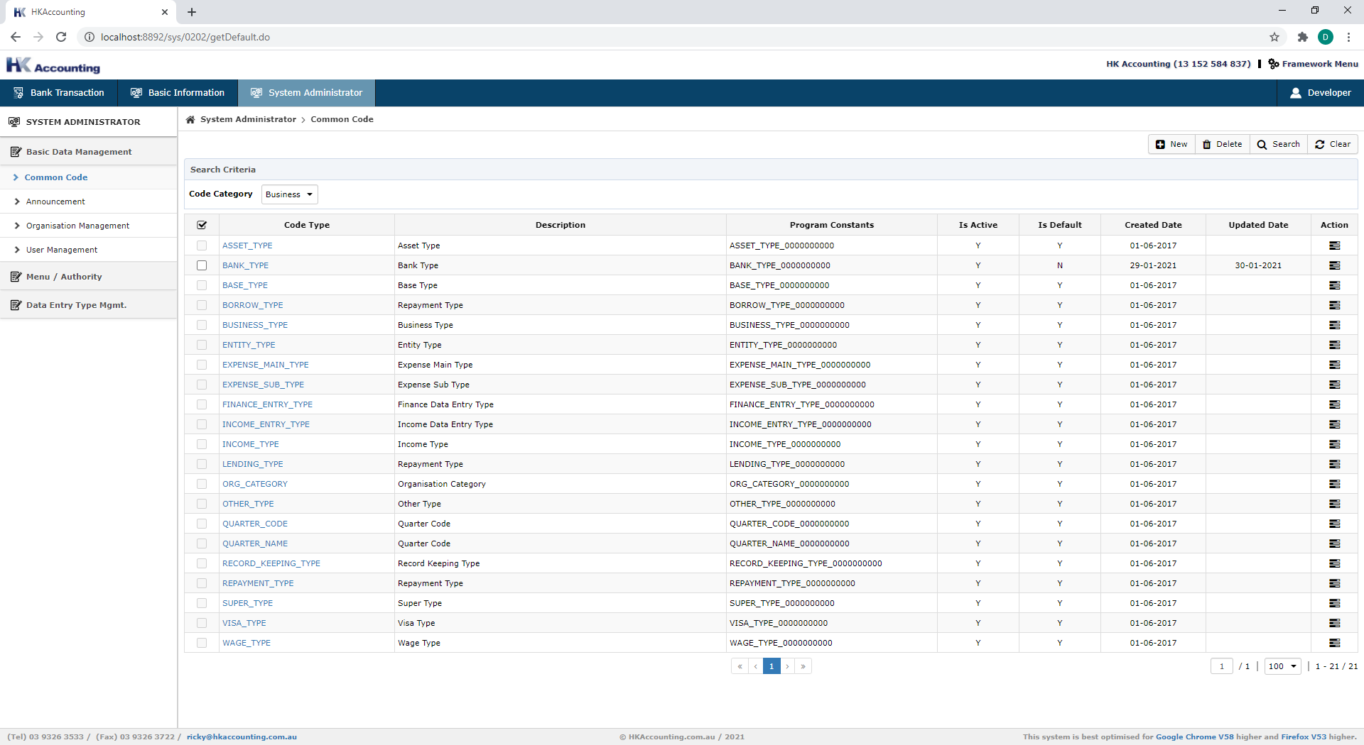
Page ID | SYS0202List | Program Name | 시스템 공통코드 관리 - 목록 | User | 관리자 전용
Function | 시스템 전체에 사용되는 공통 데이터를 조회한다 |  |  | Parent
 |  |  |  |  |  | Description
 |  |  |  |  |  | 공통코드 목록 디폴트 코드 삭제 불가
Search criteria section
Button group for more function
Checkbox for delete
Link for detail screen
Context menu for more function

Slide 2
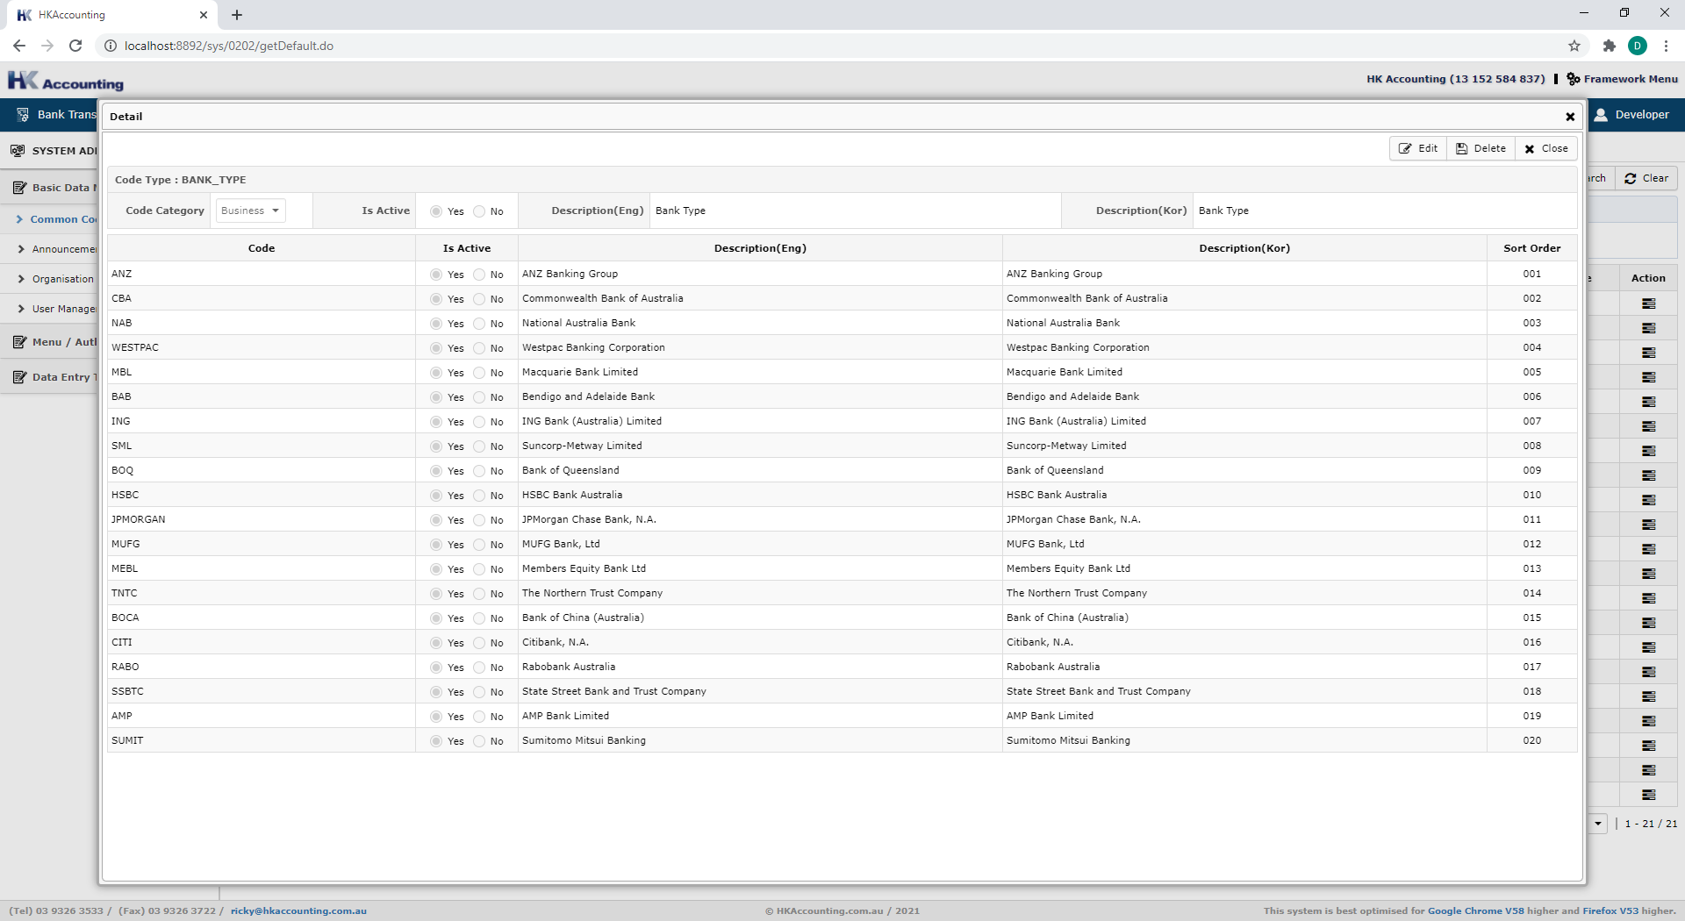
Page ID | SYS0202Detail | Program Name | 시스템 공통코드 관리 – 상세내용 보기 | User | 관리자 전용
Function | 선택된 공통코드 상세내용을 조회한다 |  |  | Parent | SYS0202List
 |  |  |  |  |  | Description
Button group for more function

Slide 3
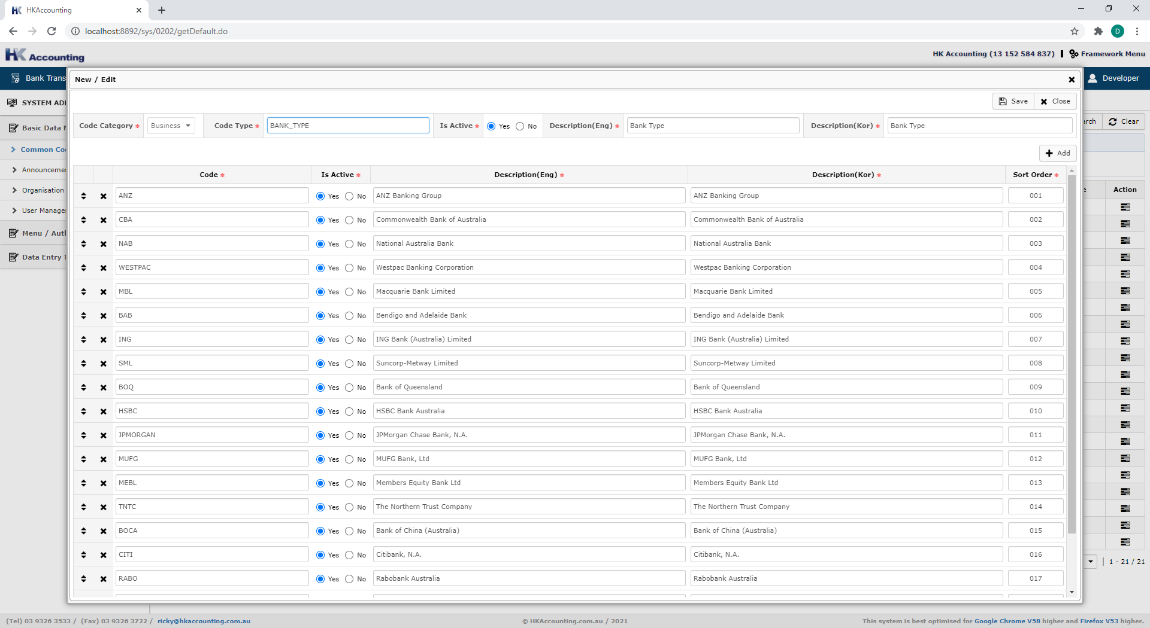
Page ID | SYS0202Update | Program Name | 시스템 공통코드 관리 – 수정 | User | 관리자 전용
Function | 선택된 공통코드를 수정한다 |  |  | Parent | SYS0202List
 |  |  |  |  |  | Description
Code group header info section
Code detail info section
Line control icons(sort order / delete)

Slide 4
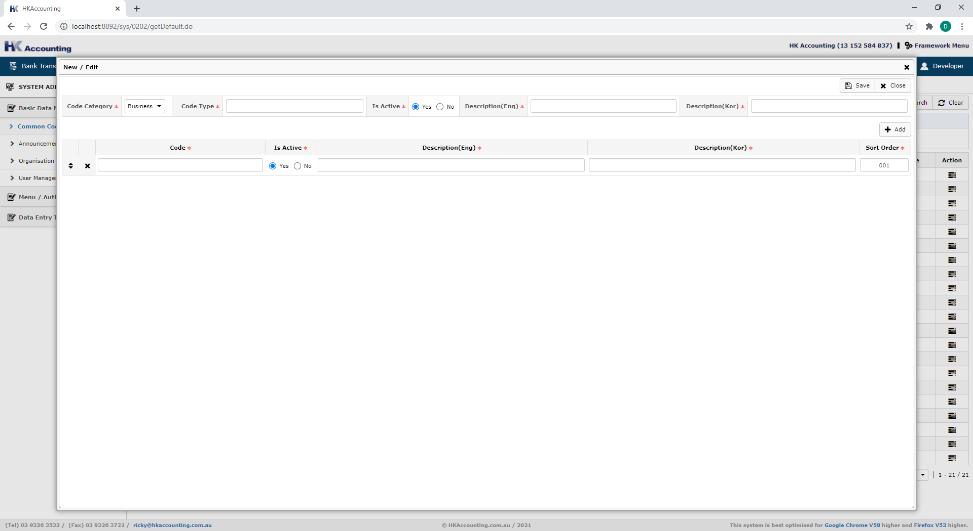
Page ID | SYS0202New | Program Name | 시스템 공통코드 관리 – 신규 | User | 관리자 전용
Function | 신규 공통코드를 등록한다 |  |  | Parent | SYS0202List
 |  |  |  |  |  | Description
 |  |  |  |  |  | 코드 헤더 섹션과 코드 상세 섹션을 동시에 등록해야 함
Code group header info section
Code detail info section
Line control icons(sort order / delete)

Slide 5
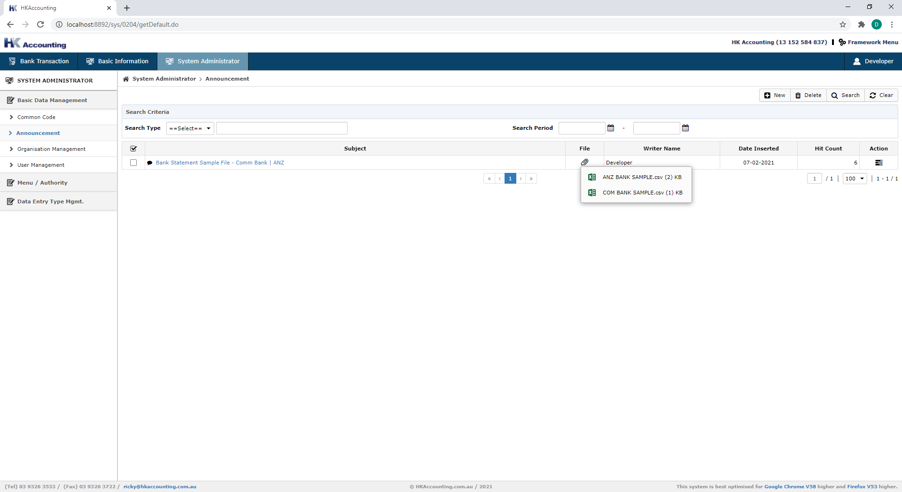
Page ID | SYS0204List | Program Name | 공지사항 관리 - 목록 | User | 관리자 전용
Function | 공지사항 정보를 조회한다 |  |  | Parent
 |  |  |  |  |  | Description
 |  |  |  |  |  | 관리자가 공지사항을 등록하면 사용자 dashboard화면에 보여짐
Search criteria section
Link for detail screen
Context menu to download attached files
Context menu for more function

Slide 6
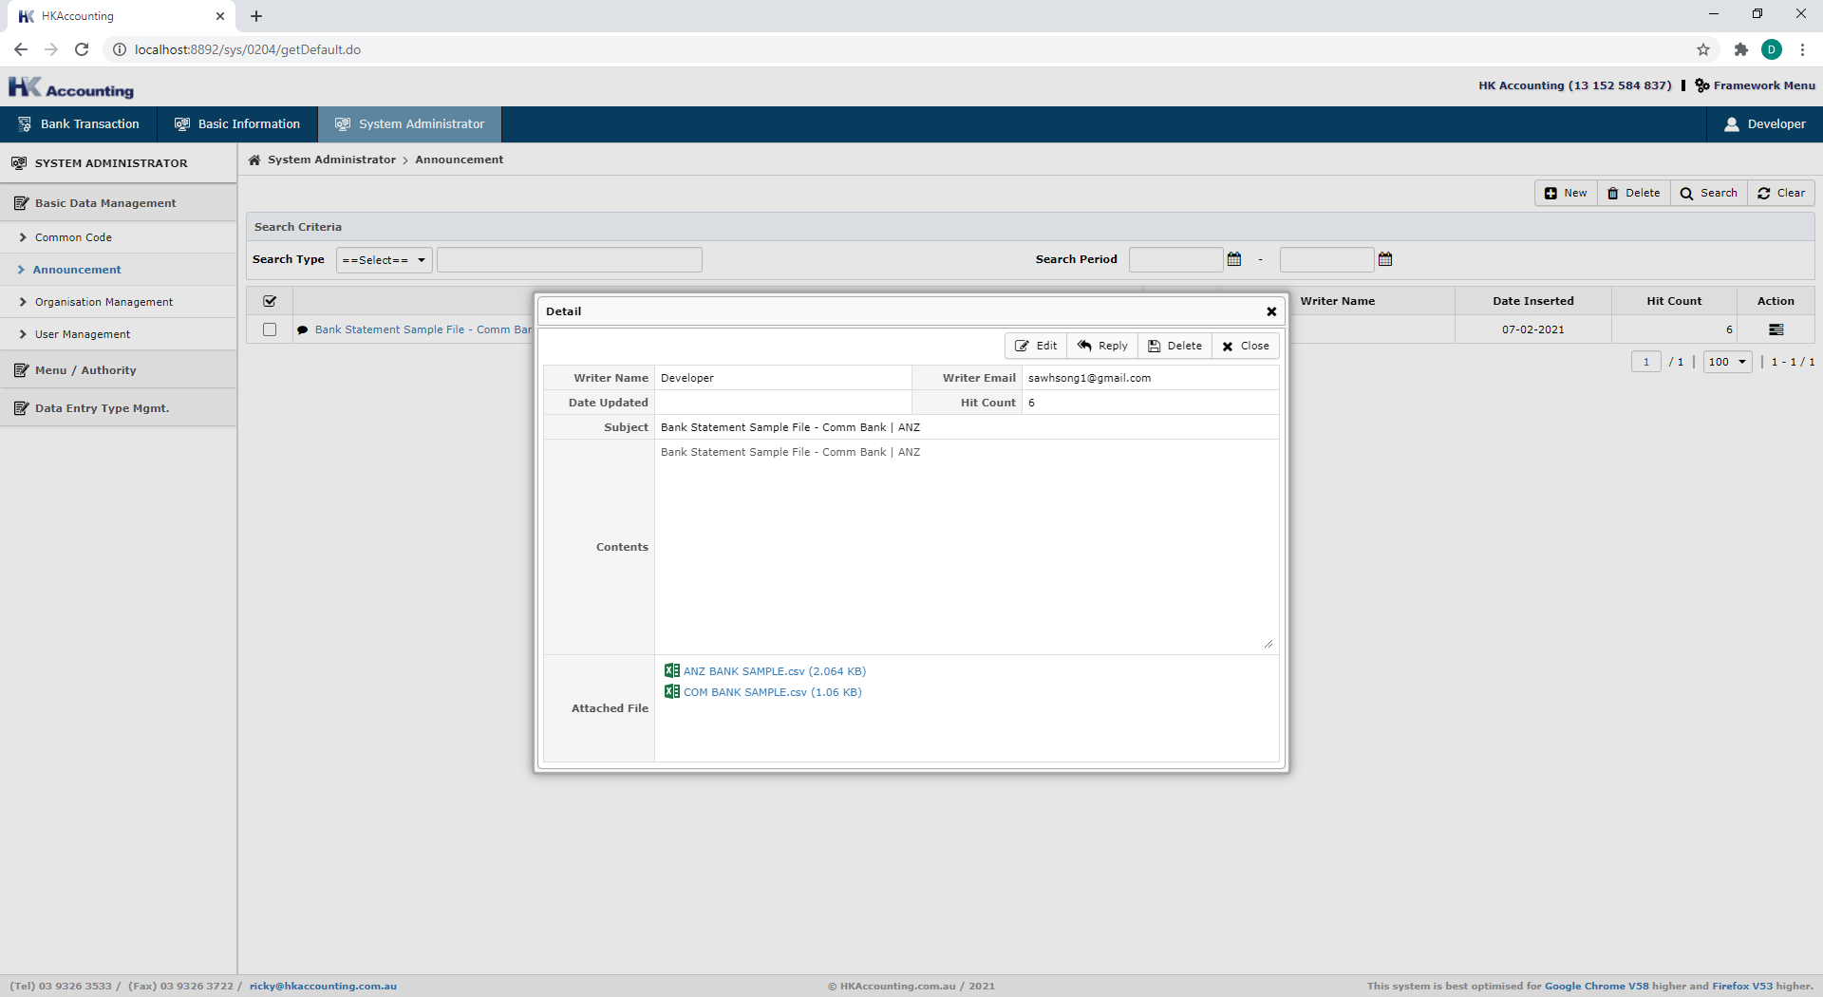
Page ID | SYS0204Detail | Program Name | 공지사항 관리 - 상세 | User | 관리자 전용
Function | 선택 공지사항 상세 정보를 조회한다 |  |  | Parent | SYS0204List
 |  |  |  |  |  | Description
Link to download file

Slide 7
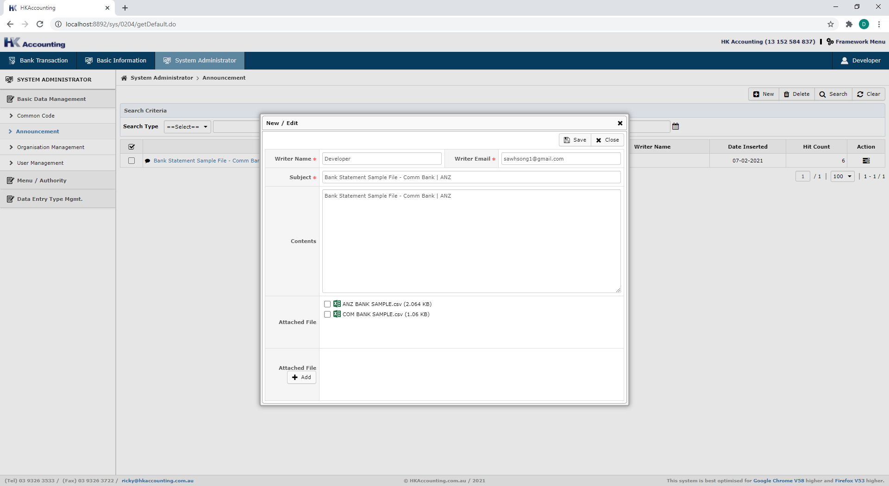
Page ID | SYS0204Update | Program Name | 공지사항 관리 - 수정 | User | 관리자 전용
Function | 선택 공지사항 정보를 수정한다 |  |  | Parent | SYS0204List
 |  |  |  |  |  | Description
 |  |  |  |  |  | 삭제할 첨부파일을 checkbox에 체크함 Add button을 클릭하여 신규로 추가할 파일을 선택하고 업로드함
Select to delete already attached
Button to upload new attachment

Slide 8
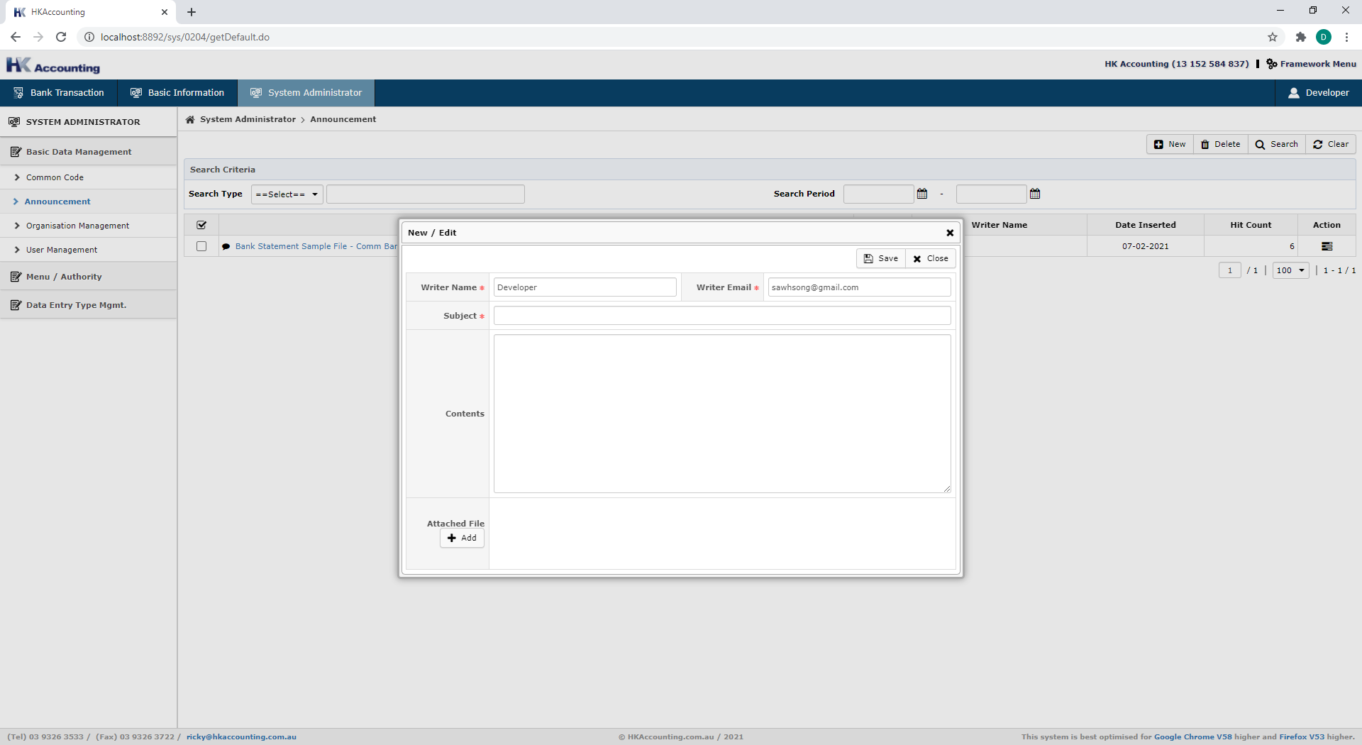
Page ID | SYS0204Insert | Program Name | 공지사항 관리 - 신규 | User | 관리자 전용
Function | 신규 공지사항 정보를 등록한다 |  |  | Parent | SYS0204List
 |  |  |  |  |  | Description
 |  |  |  |  |  | Add button을 클릭하여 신규로 추가할 파일을 선택하고 업로드함
Button to upload new attachment

Slide 9
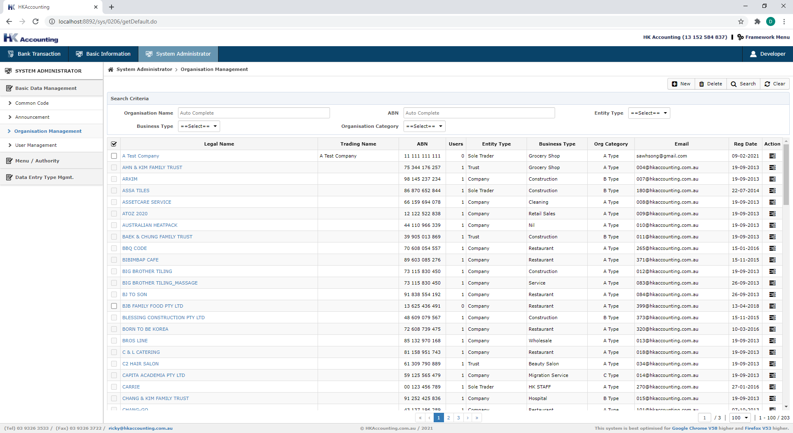
Page ID | SYS0206List | Program Name | 회사 정보관리 - 목록 | User | 관리자 전용
Function | 회사정보를 조회한다 |  |  | Parent
 |  |  |  |  |  | Description
 |  |  |  |  |  | 회사정보는 이후의 사용자 정보관리를 위한 기본정보가 되고, 사용자는 회사정보를 foreign key로 가지므로 수정/삭제시 주의가 필요함 목록화면에서 해당 회사로 등록된 사용자 수를 보여주고 등록된 사용자가 있을 경우 삭제가 불가능하도록 처리함
User수가 0보다 클경우 선택박스가 disabled되어 삭제 금지 처리됨

Slide 10
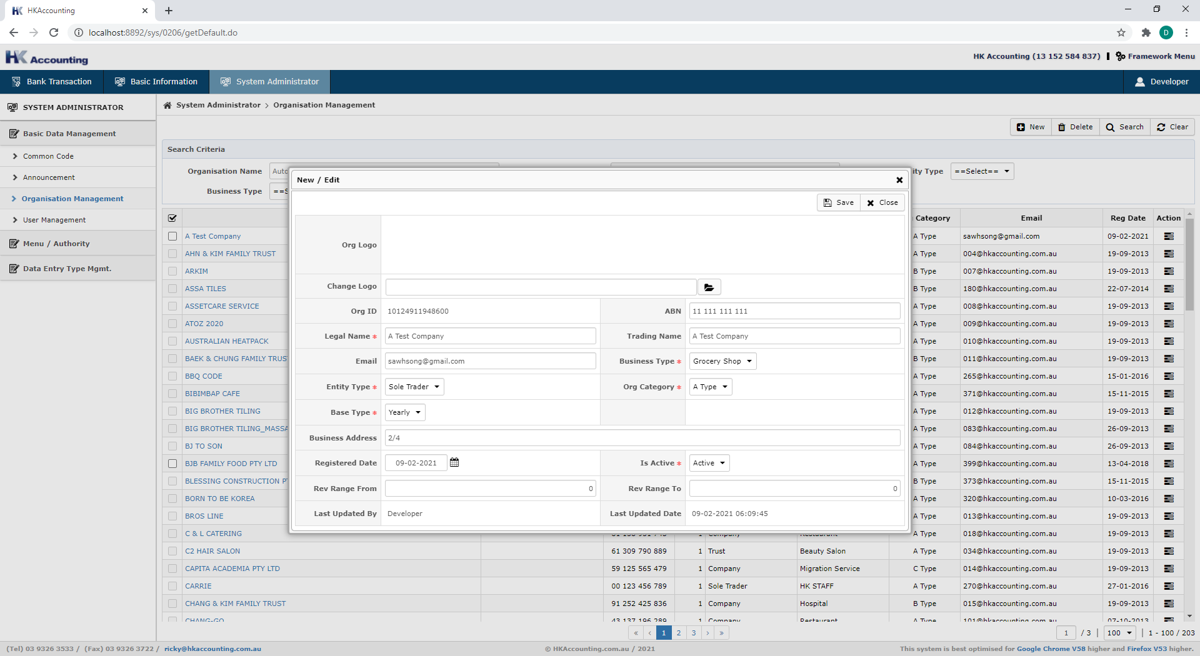
Page ID | SYS0206Edit | Program Name | 회사 정보관리 – 신규/수정 | User | 관리자 전용
Function | 회사정보를 신규입력 또는 수정한다 |  |  | Parent | Sys0206List
 |  |  |  |  |  | Description
 |  |  |  |  |  | 회사로고를 선택하여 업로드 하면 이후 Invoice발행 등의 메뉴에서 사용가능 함

Slide 11
Page ID | SYS0208List | Program Name | 사용자 정보관리 – 목록 | User | 관리자 전용
Function |  |  |  | Parent
 |  |  |  |  |  | Description

